Slide 1
MovieLens 100K Dataset
추천시스템 9주차

Slide 2
MovieLens 100K
GroupLens Research Project (Minnesota 대학)
수집기간: 1998-09-19 ~ 1998-04-22 (7개월)
(moviewlens.umn.edu)
http://www.movielens.org/
20 건 이상 평점 매긴 사용자만 수집

Slide 3
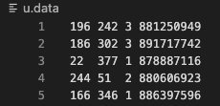
u.data
평점 데이터
총 100K 건
탭으로 분리
사용자, 아이템, 평점, 타임스탬프 (유닉스 타임스탬프 1/1/1970 UTC)
사용자 943명 (1부터 시작)
아이템 1682개 (1부터 시작)

Slide 4

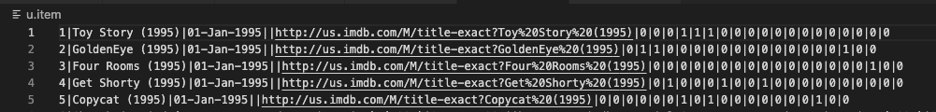
u.item
영화 정보
필드
마지막 19개 필드는 장르
1이면 해당 장르에 속함

Slide 5
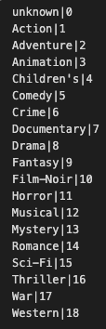
u.genre

Slide 6
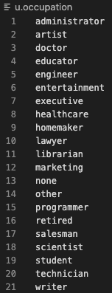
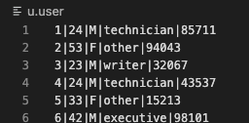
u.user
사용자 데모그래피 정보

Slide 7
계획
9주차
MovileLens 100K 데이터 탐색
기본 베이스라인 추천 방법
10주차
유사도 기반 협업 필터링
ALS 알고리즘 구현
11주차
ALS 알고리즘 구현
12주차
Neural Collaborative Filtering
13주차
Transformer 기반 언어 모형 활용한 추천 모델
14주차
실제 추천 시스템 사례 및 마무리

